Slide 1

Digitale Signalverarbeitung auf FPGAs
Kap. 2 – Zeitdiskrete Signale und Systeme im Frequenzbereich
2016
Dr. Christian Münker

Slide 2
Diese Folien sind unter Creative-Commons-Lizenz
CC-BY-NC-SA 3.0 de veröffentlicht.
Bei Verwendung dieses Werks müssen Sie auf die entsprechende CC-Lizenzurkunde verweisen, in diesem Fall http://creativecommons.org/licenses/by-nc-sa/3.0/de/ .
Sie müssen ferner die folgenden Angaben machen ("BY“, attribution)
Author („Christian Münker“)
Titel („Digitale Signalverarbeitung auf FPGAs“)
URL (https://github.com/chipmuenk/dsp_fpga) zu Werk und / oder Author
Außerdem ist die Verwendung auf folgende Weise eingeschränkt:
Diese Materialien dürfen nicht kommerziell genutzt werden („NC“, non-commercial).
Dieses Werk oder Teile daraus dürfen nur unter gleichen Lizenzbedingungen weiterverteilt werden („SA“, share alike).
Fragen, Anmerkungen, Bugs bitte an mail@chipmuenk.de - viel Erfolg und Spaß!

Slide 3

Überblick Kapitel 2
H(z), |H(z)|, H(e^{jΩ}) und H(Ω) ...
Schreibformen von H(z)
Pol / Nullstellendiagramm
Kausalität
Matlab / Python – Darstellung von H(z)
Einfache Filter

Slide 4
Digitale Signalverarbeitung auf FPGAs
Kap. 2 Zeitdiskrete Signale und
LTI-Systeme im Frequenzbereich
Teil 1 H(z), |H(z)|, H(e^{jΩ}) und H(Ω) ...
2016
Dr. Christian Münker

Slide 5
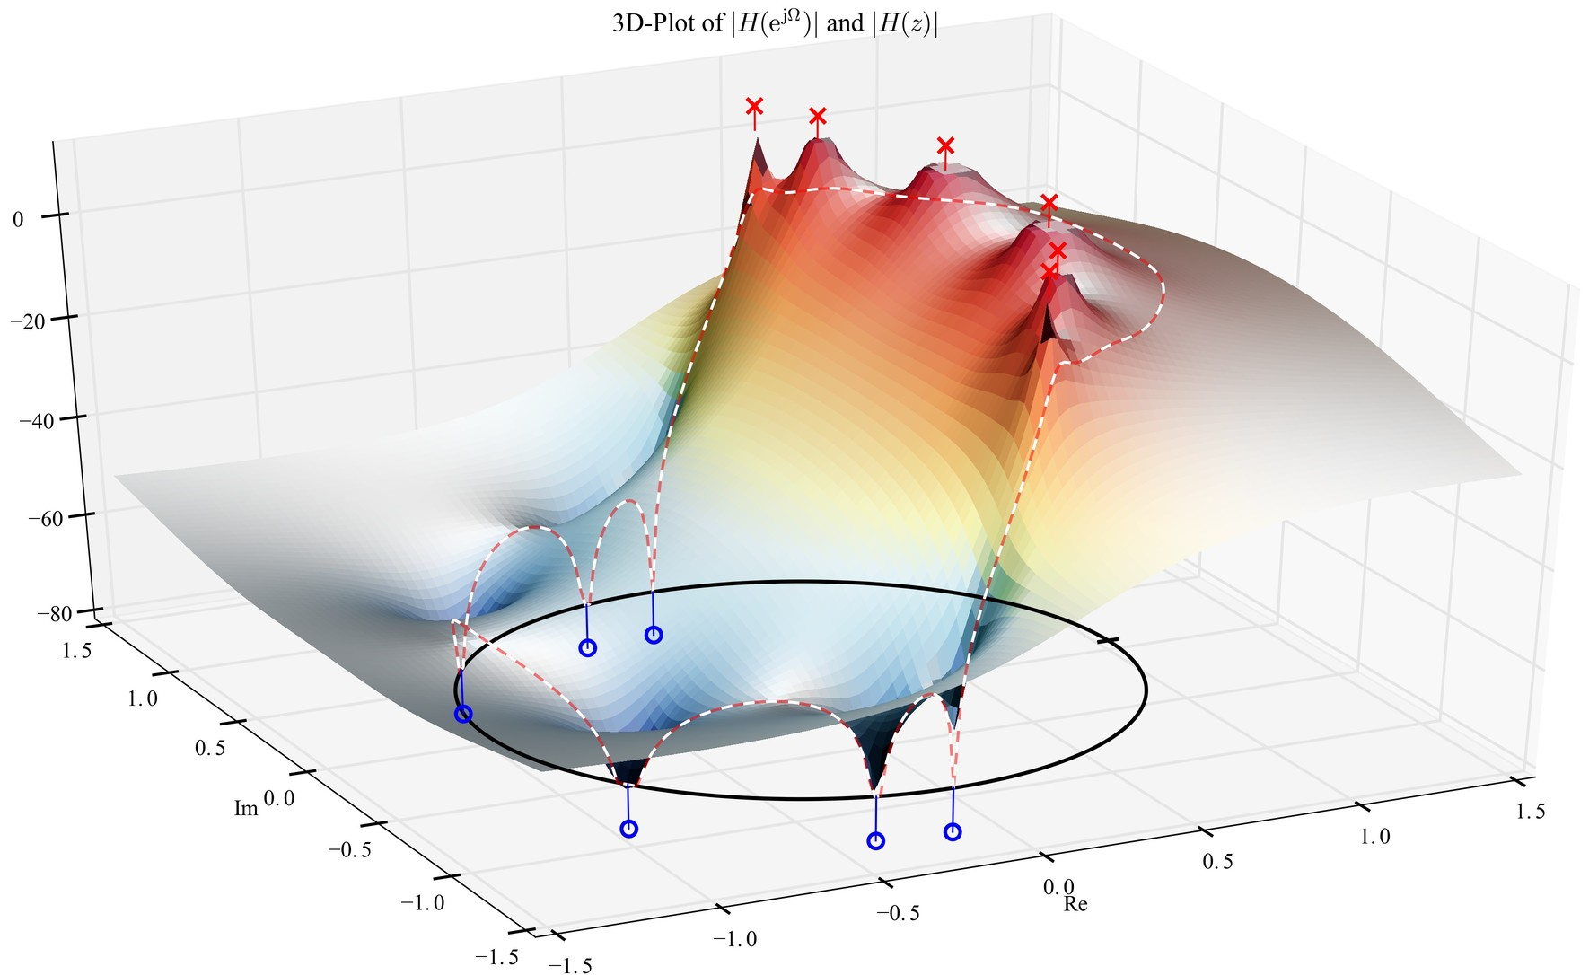
H(z), |H(z)|, H(e^{jΩ}) und H(Ω) ...

Slide 6
Zeitdiskrete Systeme im Frequenzbereich
Zeitdiskrete Signale und LTI-Systeme lassen sich auf verschiedene Arten darstellen (vgl. zeitkontinuierliche Signale und LTI-Systeme):
Zeitbereich: Folge + Impulsantwort h[k] → Kapitel 1
Komplexe z-Ebene: Systemfunktion H(z), |H(z)| → Kapitel 1 + 2
Frequenzbereich: Komplexer Frequenzgang H(e^{jΩ}) → Kapitel 2
Warum H(e^{jΩ}) und nicht H(Ω)?

Slide 7
Spektrum abgetasteter Signale
Analog Signal
Ideal Sampler
Sampled Signal
1
1
x (t) →
1
•
x (nT_{S} ) ≡ x[n] →
0
=
0
0
T_{S} = T₁ / 50
-1
-1
0
0.2
0.4
0.6
0.8
1
0
10
20
30
40
50
0
10
20
30
40
50
t / T₁ →
t / T_{S} →
t / T_{S} ≡ n →
Periodisches Spektrum !
Spectrum Analog Signal
Spectrum Ideal Sampler
Spectrum Sampled Signal
0.5
0.5
f₁
f_{S} = 50 f₁
f₁
0.4
0.4
|S_{y}(e ^{j2πF} )| →
|S_{x}(f )| →
1
5 f₁
0.3
5 f₁
0.3
0.2
*
=
0.2
0.1
0.1
0
0
0
0
2
4
6
f / f₁ →
0
1
2
f / f_{S} →
0
1
2
f / f_{S} →

Slide 8
Frequenzdarstellung - Einheiten
Beispiel: f = 1 kHz (Perioden / s), f_{S} = 20 kHz (Samples / s)
Winkelfrequenz ω = 2π f = 6,28 k rad / s
Normierte Frequenz F = f / f_{S} = 0,05 Perioden / Sample
Norm. Winkelfrequenz Ω = 2π f / f_{S} = 0,314 rad / Sample
= 0,1 π rad / Sample
Achtung!
Matlab bezieht normierte Frequenzen auf die Nyquistfrequenz f_{S} /2!
Ω und ω werden in der Literatur nicht einheitlich verwendet!

Slide 9
Frequenzgang in der z-Ebene
Beliebiger Punkt in z-Ebene:
z = j
f, ω, Ω=ω/f_{S}
r
Für σ = 0, r = 1 Frequenzachse entlang des Einheitskreises (EK):
r = 1
α
f = 0
z = 1
f = f_{S}
Zeitdiskrete Spektren bzw. Frequenzgänge werden entlang des Einheitskreises abgelesen und sind periodisch mit f_{S} !
Schreibweise: H(z = e ^{j2πf TS} ) = H(e ^{j2πF} ) = H(e ^{jΩ} )

Slide 10

Normierte Frequenzen auf dem EK
F = ¼
Ω = π / 2
Normierte Frequenz:
F = f / f_{S} = 0 ... 1 (oder ± 0,5)
Normierte Kreisfrequenz:
Ω = ω / f_{S} = 0 ... 2π (oder ± π)
z = j
f, ω
z = 1
Wichtige Punkte auf dem EK:
  z = 1 → f = 0 oder f_{S}
  z = j → f = f_{S} / 4
  z = -1 → f = f_{S} / 2
  z = -j → f = ¾ f_{S} oder -f_{S} / 4
F = ½
Ω = π
F = 0
Ω = 0
F = ¾ oder - ¼
Ω = 3/2 π oder - ½ π
Achtung: manchmal auch Normierung auf f_{S} / 2 (Matlab) !

Slide 11
Frequenzdarstellung periodischer Spektren
X_{c}(f)
Zeitkontinuierliches Eingangs-signal mit Bandbreite B
f
B
Abgetastetes Signal
mit f_{S} > 2B
Basisband
periodisch wiederholtes Spektrum
X_{s}(e^{jπ2fTS})
periodisch wiederholtes Spektrum
•••
•••
f
- 2 f_{S}
- f_{S}
- f_{S} / 2
-B
B
f_{S} /2
f_{S}
2 f_{S}
ω
- 4πf_{S}
- 2πf_{S}
-πf_{S}
-2πB
2πB
πf_{S}
2πf_{S}
4πf_{S}
F
- 2
- 1
-½
-B / f_{S}
B / f_{S}
½
1
2
Ω
- 4π
- 2π
-π
π
2π
4π

Slide 12
Spektren reellwertiger Signale und Systeme (1)
Betragsgang
Phasengang
1
2
0.8
1
0.6
Gerade
Symmetrie
φ(e ^{jΩ} ) / π →
0
0.4
|H(e ^{jΩ} )| →
Ungerade
Symmetrie
0.2
-1
0
-0.4
-0.2
0
0.2
0.4
-2
Kap2_PN_Plan_3D.m
-0.4
-0.2
0
0.2
0.4
Normierte Frequenz Ω / 2 π →
1
2
0.8
1
Alternative Darstellung: F = 0 … 1
0.6
0
0.4
0.2
-1
0
-2
0
0.2
0.4
0.6
0.8
1
0
0.2
0.4
0.6
0.8
1

Slide 13
Spektren reellwertiger Signale und Systeme (2)
Wiederholspektren bei k f_{S} – immer bei zeitdiskreten Systemen
Symmetrien um k f_{S} / 2 - „Faltung“ - nur bei reellwertigen Systemen!
Reellwertig ↔ P / N symm. zur x-Achse (konjugiert komplex)
1
0.8
„Faltung“
1
0.6
„Faltung“
|H(e ^{jΩ} )|
Imaginary Part
0
0.4
Basisband
0.2
-1
-1
0
1
0
Real Part
-1.5
-1
-0.5
0
0.5
1
1.5
Norm. Frequenz [F bzw. Ω / 2π] →

Slide 14
Spektren komplexwertiger Systeme
Keine Symmetrien, nur Wiederholung bei kf_{S} - keine „Faltung“!
In dieser Vorlesung fast ausschließlich reellwertige Systeme
7
6
1
5
|H(e ^{jΩ} )|
4
Kap2_PN_Plan_3D.m
Imaginary Part
0
3
Basisband
2
1
-1
-1
0
1
Real Part
0
-1.5
-1
-0.5
0
0.5
1
1.5
Norm. Frequenz [F bzw. Ω / 2π] →

Slide 15
3D-Frequenzgang in der z-Ebene (1)
Frequenzgang |H(e ^{jΩ} )| wird entlang des Einheitskreises abgelesen

Slide 16
3D-Frequenzgang in der z-Ebene (2)
S
1.8
Kap2_PN_Plan_3D.m
1
|H(e ^{jΩ} )|
Ω = 0
1
0
0.5
-1
-0.5
0
0
-0.5
Im{z}
Re {z}
0.5
2
|H(e ^{jΩ} )|
Kap2_PN_Plan_3D.m
1
Ω = 0
0
-0.8π
-0.4π
0
0.4π
0.8π
Norm. Kreisfrequenz Ω

Slide 17
Digitale Signalverarbeitung auf FPGAs
Kap. 2 Zeitdiskrete Signale und
LTI-Systeme im Frequenzbereich
Teil 2 Schreibformen für die Systemfunktion H(z)
2016
Dr. Christian Münker

Slide 18
Schreibformen für Systemfunktion H(z)
H(z) kann durch mathematische Umformungen u.a. in die folgenden Formen gebracht werden:
Polynomform mit negativen Exponenten ↔ DZGL, SFG in Direktform
Polynomform mit positiven Exponenten durch Erweitern mit z^{N}
↔ Produktform, Matlab / Python-Repräsentation
Produktform durch Faktorisierung → Bestimmung von Pol/Nullstellen
Summenform durch Polynomdivision → Summe aus Termen erster und zweiter Ordnung (hier nicht behandelt)

Slide 19
Polynomform (neg. Exponenten) von H(z)
b₀
x[n]
y[n]
T_{S}
T_{S}
T_{S}
b₁
a₁
T_{S}
T_{S}
Differenzengleichung
Übertragungsfunktion H(z)
Direkte Hardware-Konstruktion
b₂
a₂
T_{S}
a_{P}
T_{S}
b_{N}
transversal
rekursiv

Slide 20
Polynomform (pos. Exponenten) von H(z)
Erweitern von Nenner und Zähler
mit z^{P} z^{N} führt zu Polynomform
mit positiven Exponenten:
Diese Form kann leichter in die Produktform zerlegt werden und definiert die Koeffizienten für die Matlab / Python-Repräsentation:
x [n]
2
T_{S}
T_{S}
y [n]
ML / Python: b = [2, -1]
a = [1, 0, 0.81]
-0,81

Slide 21
Produkt- oder Pol/Nullstellenform von H(z)
H(z) ist eindeutig definiert durch Koeffizienten a_{k}, b_{k} oder durch Nullstellen z_{0,k} / Polstellen z_{∞,i} und Faktor b₀ !
Nutzen:
Stabilitätsanalyse: Alle Pole innerhalb des EK (|z_{∞,i} | < 1)?
Frequenzgang: Geometrisches Abschätzen des Einflusses von P / N auf Punkte auf EK (nächster Abschnitt)
Systementwurf im Frequenzbereich durch Platzieren von P / N

Slide 22
Digitale Signalverarbeitung auf FPGAs
Kap. 2 Zeitdiskrete Signale und
LTI-Systeme im Frequenzbereich
Teil 3 Pole und Nullstellen
2016
Dr. Christian Münker

Slide 23
Pole und Nullstellen

Slide 24
Pol/Nullstellendiagramm
1
0
Kap2_PN_Plan_3D.m
-1
-1
0
1
(hier: P = N)
Grafische Darstellung von Pol- und Nullstellen gibt viele Informationen auf einen Blick
Stabilität, Reellwertigkeit, Frequenzcharakteristik, Kausalität, ...

Slide 25
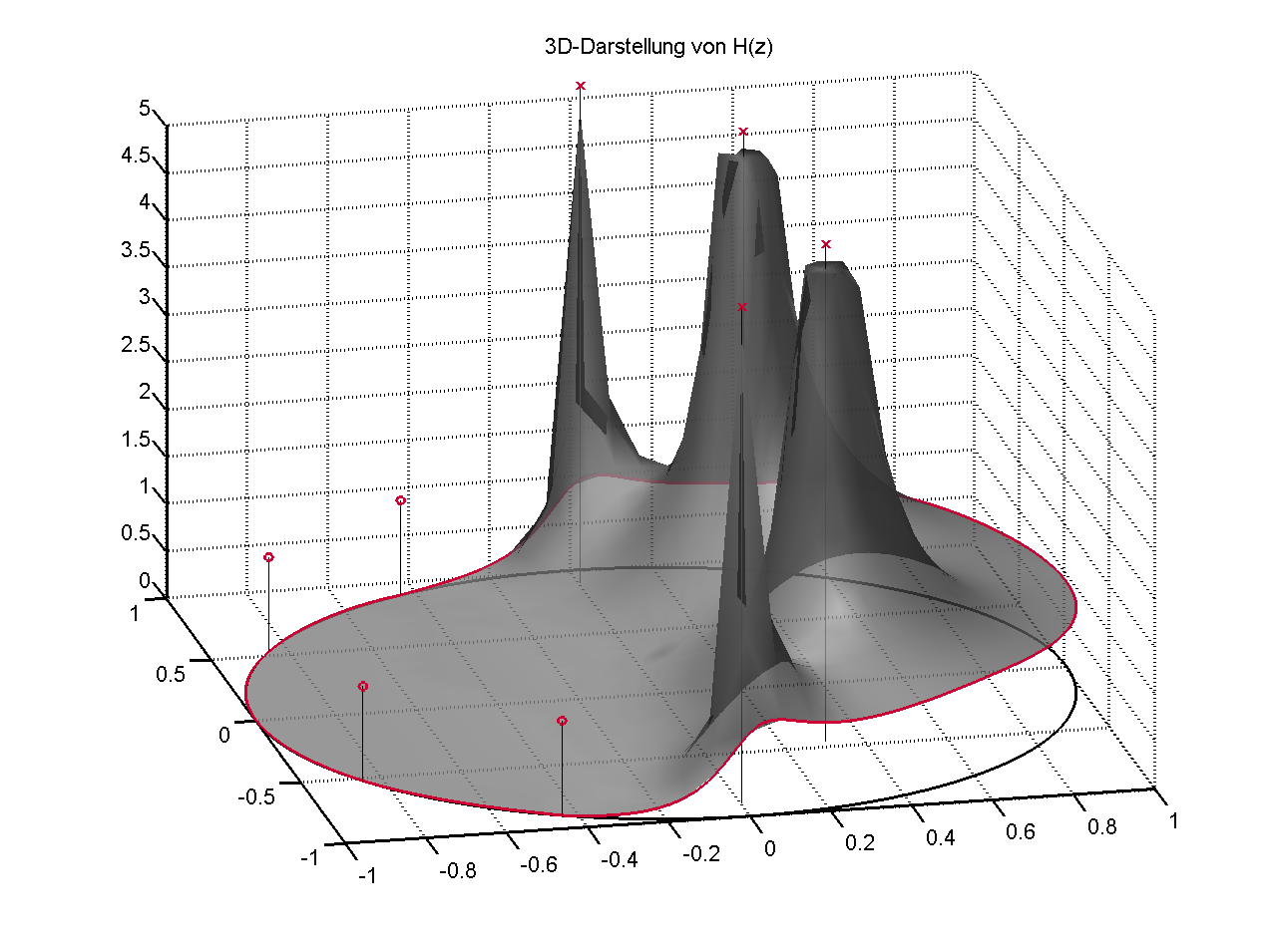
Einfluss von Polen / Nullstellen auf Frequenzgang
Polstellen = Zeltstangen
+
Nullstellen = Heringe (Befestigung)
=
Frequenzgang
entlang EK

Slide 26
Betragsgang aus P/N-Diagramm
Geometrische Deutung:
F
1
1
L_{0,1}
|H (e ^{jΩ} )| →
0.8
L_{∞,1}
0.6
F = 0.5
L_{∞,2}
F = 0
0
0.4
z_{0,1,2}
L_{0,2}
0.2
-1
0
0
0.1
0.2
0.3
0.4
0.5
-1
0
1
Normierte Frequenz F = Ω / 2 π →

Slide 27
Phasengang aus P/N-Diagramm
Geometrische Deutung:
0.2
F
1
0
φ_{0,1}
-0.2
φ_{∞,1}
-0.4
0
F = 0.5
φ(e ^{jΩ} ) / π →
φ_{∞,2}
z_{0,1,2}
-0.6
φ_{0,2}
-0.8
-1
-1
0
0.1
0.2
0.3
0.4
0.5
-1
0
1
Normierte Frequenz F = Ω / 2 π →

Slide 28
Pol- und Nullstellen bei transversalen Filtern
Ausgangspunkt für Rechnungen / Simulationen: Zeitbereich
Impulsantwort / SFG eines tranversalen (FIR) - Filters mit N Verzögerungen:
Übertragungsfunktion in Polynomform
Übertragungsfunktion in Polynomform mit positiven Exponenten → Einfachere Zerlegung in Produktform
Übertragungsfunktion in Produktform
→ N Nullstellen
→ N Polstellen im Ursprung ( z ^{-N} ) erkennbar
H(z) vollständig definiert durch Koeff. b_{k} oder Nullstellen z_{0,k} und Faktor b₀ !

Slide 29
Pol- und Nullstellen bei rekursiven Filtern
Ausgangspunkt für Rechnungen / Simulationen: Zeitbereich
DZGL / SFG eines rekursiven (IIR) Filters mit N Verzögerungen im transversalen und P Verzögerungen im rekursiven Teil:
Übertragungsfunktion in Produktform:
→ N Nullstellen, P Polstellen, zusätzlich
→ (P - N) Nullstellen bzw.
(N - P) Polstellen im Ursprung ( z ^{P - N} )
H(z) vollständig definiert durch Null- und Polstellen z_{0,k} , z_{∞,i} und Faktor b₀ !

Slide 30
Filter mit reellwertigen Koeffizienten
Wo müssen Nullstellen z_{0K} der Übertragungsfunktion H(z) liegen, damit ein Filter nur reellwertige Koeffizienten b_{k} hat (analog für Polstellen)?
Erfüllbar für:
reellwertige Nullstellen (z₀₂ und z₀₅)
konjugiert-komplexe Nullstellenpaare (z₀₁ = z*₀₃ , z₀₄ = z*₀₆)
Produkt von zwei konjugiert komplexen Nullstellen liefert reellwertigen Beitrag!
Gilt genauso für Polstellen(paare) bei rekursiven Systemen!
Notes:
GBW: Kenngröße des unbeschalteten OPVs (bzw. Verstärker im Allgemeinen)
Das GBW erlaubt schnelle Abschätzung, ob eine bestimmte Kombination von Verstärkung und Bandbreite mit dem gewählten OPV / Verstärker erreichbar ist

Slide 31
Atan2 und arctan - Funktion
Nur eindeutig für x > 0 !
φ
Neue Definition:
Matlab: atan2(y,x) oder angle(z)
Python: np.arctan2(y,x)
oder np.angle(z)

Slide 32
Digitale Signalverarbeitung auf FPGAs
Kap. 2 Zeitdiskrete Signale und
LTI-Systeme im Frequenzbereich
Teil 4 Kausalität
2016
Dr. Christian Münker

Slide 33
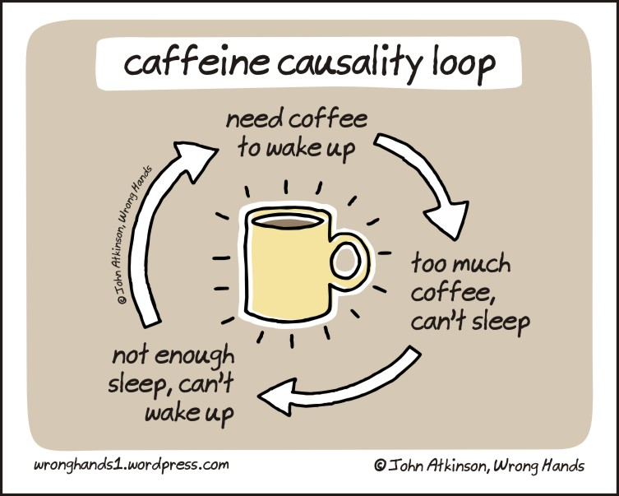
„caffeine causality loop“
(http://wronghands1.com/2014/01/31/caffeine-causality-loop/)
von John Atkinson (wronghands1@gmail.com)
unter CC-BY-NC-ND-3.0 Lizenz

Slide 34
Pol- und Nullstellen im Ursprung
Anzahl der Nullstellen außerhalb des Ursprungs ist Grad des Zählerpolynoms (N)
Anzahl der Pole außerhalb des Ursprungs ist Grad des Nennerpolynoms (P)
„Ordnung“ des Filters ist max[N,P ]
  falls P > N: es gibt P - N zusätzliche Nullstellen im Ursprung
  falls P < N: es gibt N - P zusätzliche Pole im Ursprung (z.B. FIR: P = 0)
  Da P / N im Ursprung keinen Einfluss auf Betragsgang haben (warum?), werden sie im P / N-Diagramm häufig nicht eingetragen.
Aber welchen Einfluss haben P / N im Ursprung ???

Slide 35
Kausalität von H(z) (1)
Entwurf ausgehend von der Differenzengleichung oder der Struktur ergibt immer ein kausales System (= keine Reaktion am Ausgang bevor Stimulus am Eingang angelegt wird).
Voraussetzung: Es werden nur Verzögerungen verwendet, z.B. x[n-3]
Das gleiche gilt, wenn man mit der Übertragungsfunktion H(z) in Polynomform mit negativen Koeffizienten beginnt, z.B. z ⁻³ (warum?)
Startet man mit der Polynomform mit positiven Koeffizienten oder durch Angabe der P/N, können akausale Systeme entstehen.

Slide 36
Kausalität von H(z) (2)
Kausalität lässt sich am Einfachsten im Zeitbereich (Differenzen-gleichung) beurteilen, y [ n ] darf nicht abhängen von x [ n + k ]:
●–○
●–○
→ N ≤ P, ansonsten wird System akausal!

Slide 37
Kausalität von H(z) (3)
P > N : zusätzliche Verzögerung, z ^{-(N-P)}
N > P : nicht-kausales System, z ^{+(N-P)}
Kap2_PN_Plan_3D.m
1
1
1
1
P > N, IIR
P = N, FIR
N > P, FIR
P = N, IIR
0
7
0
0
0
-1
-1
-1
-1
-1
0
1
-1
0
1
-1
0
1
-1
0
1

Slide 38
Digitale Signalverarbeitung auf FPGAs
Kap. 2 Zeitdiskrete Signale und
LTI-Systeme im Frequenzbereich
Teil 5 Darstellung von H(z) mit Python und Matlab
2016
Dr. Christian Münker

Slide 39



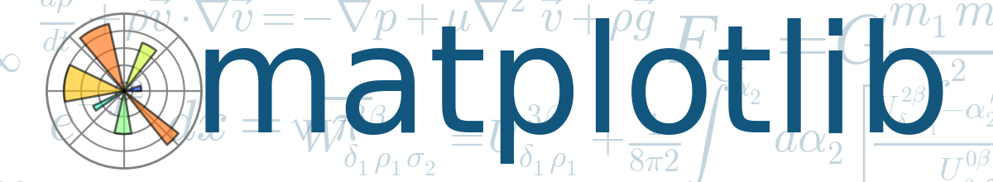

Slide 40
Python / Matlab: Definition von H(z)
x [n]
2
T_{S}
T_{S}
y [n]
-0,81
Zähler- / Nennerkoeff.: b = [2, -1]; a = [1, 0, 0.81];
Nullstellen / Pole: N = [0; 0.5]; P = [-0.9*j; 0.9*j];
Umrechnung: N = roots(b); P = roots(a);
b = k0 * poly(P); a = poly(N);
oder [b,a] = zp2tf(z,p,k0); bzw. [z,p,k0]=tf2zp(b,a);
Achtung: In Matlab sind Koeffizienten Zeilenvektoren, P/N Spaltenvektoren!
Python: np.roots(), np.poly(), scipy.signal.zpk2tf() und tf2zpk

Slide 41
Python / Matlab: Darstellung von H(z)
Pol/Nullstellen-Diagramm
Nullstellen / Pole: zplane(N,P);
Zähler- / Nennerkoeff.: zplane(b,a);
Je nachdem ob zplane mit Spalten- oder Zeilenvektoren aufgerufen wird, werden die Vektoren als P/N oder Koeffizienten interpretiert!
P bzw. a sind optional. Welche Werte haben P und a bei FIR-Filtern?
Frequenzgang
Kombiniert Betrag / Phase: freqz(b,a);
Detaillierte Plots: [F,H] = freqz(b,a);
Weitere Optionen sind die Anzahl der Frequenzpunkte und die Abtastfrequenz (Python: scipy.signal.freqz()).

Slide 42
Python / Matlab: Impulsantwort h[n]
[himp,t]=impz(b,a,n,f_S); stem(t, himp);
Wenn P / N (Produktform) gegeben sind: Bestimmung der Koeffizienten b, a mit poly()
Koeffizienten b entsprechen Impulsantwort bei FIR-Filter
Impulsantwort
1
0.5
h [n] →
0
-0.5
Kap2_PN_Plan_3D.m
-1
-1.5
0
1
2
3
4
5
6
7
Sample n →
a, n, f_S sind optional. n gibt die Anzahl der zu plottenden Impulse an, ansonsten versucht Matlab eine gute Darstellung zu finden. Durch Angabe von f_S wird die t-Achse mit absoluten Zeitangaben skaliert.

Slide 43
State-Space Darstellung von H(z)
d
x [n]
B
T_{S}
s [n]
C
y [n]
z⁻¹
●–○
z⁻¹
A
Beschreibung eines beliebigen LTI Netzwerks mit Hilfe seiner Zustandsvariablen s[n] (= state variables, Register) und Differenzen/Differenzialgleichungen erster Ordnung
Eingangssignal x[n], Ausgangssignal y[n] und die Zustandsvariablen s[n] sind über die Vektoren / Matrizen A, B, C, d miteinander verknüpft
Hier: Single-Input, Single-Output (SISO), aber MIMO genauso möglich

Slide 44
Digitale Signalverarbeitung auf FPGAs
Kap. 2 Zeitdiskrete Signale und
LTI-Systeme im Frequenzbereich
Teil 6 Einfache Filter
2016
Dr. Christian Münker

Slide 45
Einfache Filter
T_{S}
x[n]
y[n]

Slide 46
Wichtige Umformungen
Endliche geometrische Reihe
Euler
Zerlegung in „Spiegelpolynome“
N-fache Nullstelle auf EK
Notes:
H(z) = 1 + z⁻¹ + z⁻² + z⁻³ + z⁻⁴
= ( z⁴ + z³ + z² +z +1 ) / z⁴
Allgemein: N Delays, Ordnung N,
N+1 Koeffizienten, N Nullstellen

Slide 47
Einfache Filter: Integrator
50
x[n]
y[n]
40
30
T_{S}
20 log |H_{I} (e ^{jΩ} )| →
20
10
0
-10
0
0.1
0.2
0.3
0.4
0.5
Kap2_basic_filters.m
Normierte Frequenz Ω / 2 π →
0
-0.1
P/N-Diagramm?
Stabilität?
Lineare Phase??
-0.2
φ_{I} (e ^{jΩ} ) / π →
-0.3
-0.4
-0.5

Slide 48
Einfache Filter: Differenzierer
T_{S}
x[n]
-
y[n]
10
H_{D}(z) = 1 – z ⁻¹
0
-10
Kap2_basic_filters.m
H_{D}(z = 1)? H_{D}(z = -1)?
P/N-Diagramm?
Stabilität?
Phasengang?
-20
20 log |H_{D} (e ^{jΩ} )| →
-30
-40
-50
0
0.1
0.2
0.3
0.4
0.5
Normierte Frequenz Ω / 2 π →
Notes:
Unterschied lin vs. log

Slide 49
Einfache Filter: Kammfilter mit N = 8 Delays (1)
T_{S}
T_{S}
T_{S}
T_{S}
T_{S}
T_{S}
T_{S}
T_{S}
x[n]
Kammfilter (Comb filter)
-
y[n]
8T_{S}
x[n]
H_{C}(z) = 1 – z ⁻⁸
-
y[n]
Notes:
Unterschied lin vs. log Darstellung

Slide 50
Einfache Filter: Kammfilter mit N = 8 Delays (2)
10
20 log |H_{C} | für N = 8
5
0
-5
20 log |H_{C}(Ω)| in dB
Kap2_basic_filters.m
-10
⇒ N Nullstellen in 0 ≤ Ω < 2π
-15
-20
P/N-Diagramm?
Stabilität?
Phasengang?
-25
-30
0
0.1
0.2
0.3
0.4
0.5
Normierte Frequenz Ω / 2 π →
Anwendungen: Unterdrückung von periodischen Spektren (z.B. Fernsehtechnik), Teil des Cascaded Integrator Comb (CIC) Filters

Slide 51
Einfache Filter: Moving Average (MA) Filter
Ordnung N = 4:
N Delays,
N+1 Koeffizienten mit Wert 1
T_{S}
T_{S}
T_{S}
T_{S}
Hardware:
N Register und Addierer,
N Additionen / Sample
Kritischer Pfad:
N Addierer
x[n]
y[n]
Grundlegende Struktur für Digitale Signalverarbeitung:
Gleiche Problemstellung bei rect-Puls und rect-Fenster !
Multipliziererlose Filter sind wichtig vor allem für FPGA-Implementierungen !
Notes:
H(z) = 1 + z⁻¹ + z⁻² + z⁻³ + z⁻⁴
= ( z⁴ + z³ + z² +z +1 ) / z⁴
Allgemein: N Delays, Ordnung N,
N+1 Koeffizienten, N Nullstellen

Slide 52
MA-Filter (N = 4): Pol- und Nullstellen
1
Polstellen: Vier Polstellen bei z = 0,
Eine Polstelle und eine Nullstelle
bei z = 1 (f = 0) kompensieren sich
→ 4 wirksame Nullstellen!
Imaginary Part
4
0
Matlab / Python
b = [1, 1, 1, 1, 1];
zplane(b);
-1
-1
-0.5
0
0.5
1
Real Part

Slide 53
Gedankenspiel ...
MA-Filter kann auch als Kettenschaltung aus Kammfilter und Integrator realisiert werden
Pol des Integrators würde Nullstelle bei z = 1 aufheben
Theoretisch gleiche ÜF wie MA-Filter mit weniger Addierern
Praktisch implementierbar? Reihenfolge Kammfilter / Integrator?
Siehe auch: Cascaced Integrator-Comb-Filter mit Überlauf-Arithmetik (Kap. 9)
T_{S}
T_{S}
T_{S}
T_{S}
x [n]
≙
x[n]
-
y [n]
y [n]
T_{S}
5T_{S}
Notes:
Unterschied lin vs. log

Slide 54
MA-Filter (N = 4): Frequenzgang (1)
Berechnung einzelner Werte von H(f) aus Summe von cos-Funktionen leicht möglich, aber unpraktische Form für weitere Umformungen und Analysen.

Slide 55
MA-Filter (N = 4): Frequenzgang (2)
Beispiel: MA Filter mit N = 4 Delays und N + 1 = 5 Koeffizienten
h[n] ist rect-Puls der Länge N + 1 = 5
H(z) hat N = 4 Nullstellen im Bereich f = 0 … f_{S} (F = 0 … 1)
1
linear
0
in dB
0.8
Dirichlet-Kernel
si Approximation
-10
0.6
di₅(ωT_{S}) ≈ si(5 ωT_{S} / 2)
-20
Kap2_basic_filters.m
|H_{MA}(e ^{jΩ} )| / 5 →
-30
0.4
-40
0.2
-50
0
-60
0
0.2
0.4
0.6
0.8
1
0
0.2
0.4
0.6
0.8
1
Normierte Frequenz Ω / 2 π bzw. F = f / f_{S} →

Slide 56
MA-Filter der Ordnung N / Dirichlet-Kernel
Spektrum eines MA-Filters / Rechteckpulses mit Länge N + 1
mit Dirichlet-Kernel di_{K} (x) („periodische si-Funktion“):
Achtung: Verschiedene Definitionen für di_{K} ; hier: Matlab
Berechnung von di_{K} (0) über Regel von L'Hospital:

